Slide 1
5,а. Измерение величин углов
Notes:
В режиме слайдов ответы появляются после кликанья мышкой

Slide 2
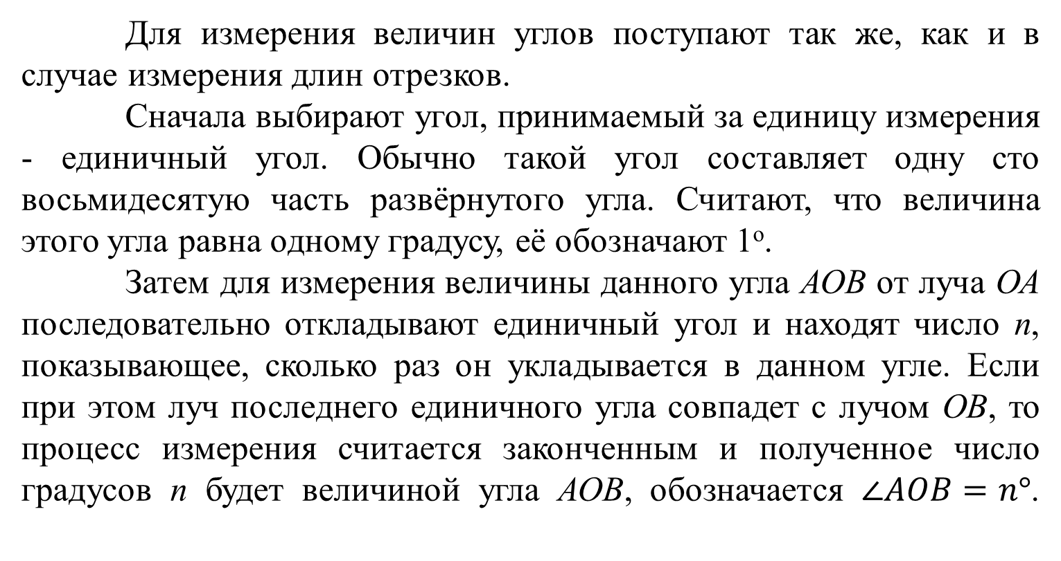
Для измерения величин углов поступают так же, как и в случае измерения длин отрезков.
Сначала выбирают угол, принимаемый за единицу измерения - единичный угол. Обычно такой угол составляет одну сто восьмидесятую часть развёрнутого угла. Считают, что величина этого угла равна одному гра­дусу, её обозначают 1^{о}.
Затем для измерения величины данного угла АОВ от луча ОА последовательно откладывают единичный угол и находят число n, показывающее, сколько раз он укладывается в данном угле. Если при этом луч последне­го единичного угла совпадет с лучом ОВ, то процесс измерения считается законченным и полученное число градусов n будет величиной угла АОВ, обозначается $∠AOB=n°$.
Notes:
В режиме слайдов ответы появляются после кликанья мышкой

Slide 3
Если же луч ОС последнего единичного угла лежит между лучами ОА и ОВ, то единичный угол разбивают на 60 равных частей. Величину одной такой части называют одной минутой и обозначают 1’.
За­тем последовательно откладывают от луча ОС угол, равный одной минуте, и находят число m, показывающее, сколько раз этот угол целиком уклады­вается в угле CОВ. Если при этом луч последнего угла совпадет с лучом ОВ, то процесс измерения считается законченным и величина n^{о}m’ считается величиной данного угла.
Если же последний луч лежит между лучами ОC и ОВ, то угол в одну минуту делят на 60 равных частей (величину од­ной такой части считают равной одной секунде и обозначают 1'') и повторяют процедуру измерения.
Notes:
В режиме слайдов ответы появляются после кликанья мышкой

Slide 4
Таким образом, градусная величина угла показывает, сколько раз угол в один градус и его части укладываются в этом угле.
Градусная величина угла удовлетворяет следующим свойствам.
Свойство 1. Градусные величины равных углов равны.
Свойство 2. Градусная величина суммы углов равна сумме их градусных величин.
Notes:
В режиме слайдов ответы появляются после кликанья мышкой

Slide 5
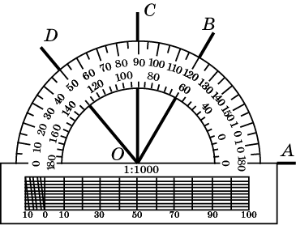
Для измерения величин углов применяют различные инструменты, простейшим из которых является известный вам транспортир.
Notes:
В режиме слайдов ответы появляются после кликанья мышкой

Slide 6
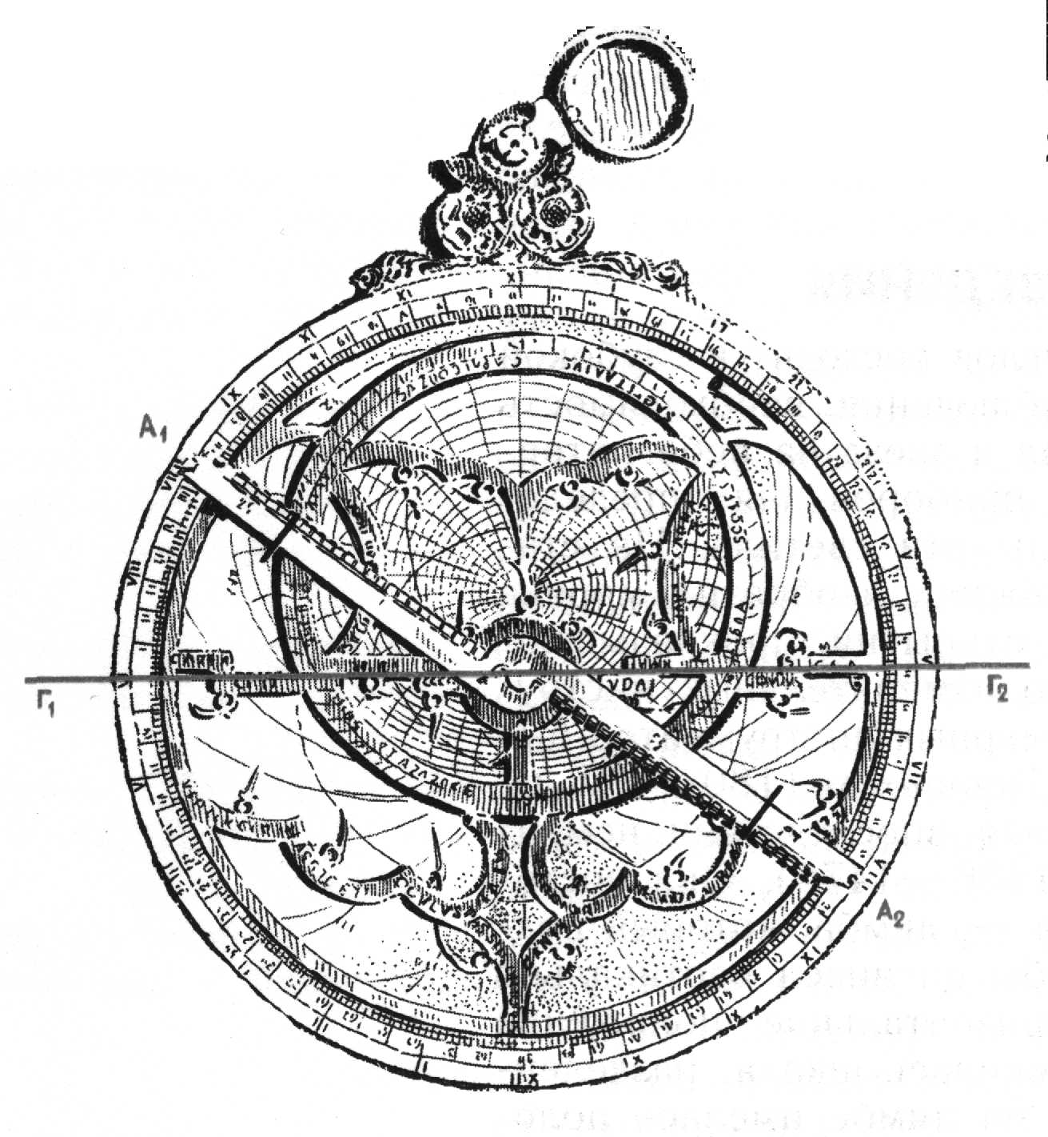
Астролябия
Одним из первых угломерных инструментов была астролябия, изобретенная Гиппархом (180-125 гг. до н. э.) и усовершенствованная немецким ученым Региомонтаном (1436-1476). Она состояла из тяжелого медного диска - лимба, который подвешивался за кольцо так, чтобы он висел вертикально и линия Г₁Г₂ принимала горизонтальное положение. По краю лимба наносилась шкала, разделенная на градусы. Кроме этого, на лимбе имелась полоса А₁А₂, называемая алидадой, которая могла вращаться вокруг центра лимба и имела на концах поперечные пластинки с отверстиями, называемыми диоптрами.
Notes:
В режиме слайдов ответы появляются после кликанья мышкой

Slide 7
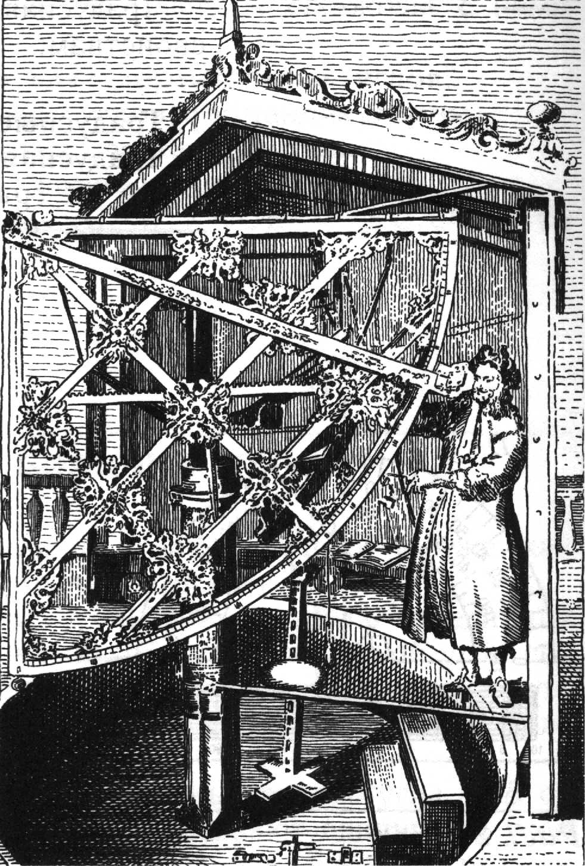
Квадрант
Другим инструментом для измерения углов был квадрант, представляющий собой одну четвертую часть астролябии. Квадрант имел то преимущество перед астролябией, что его можно было сделать значительно больших размеров и тем самым увеличить точность измерения углов.
Notes:
В режиме слайдов ответы появляются после кликанья мышкой

Slide 8
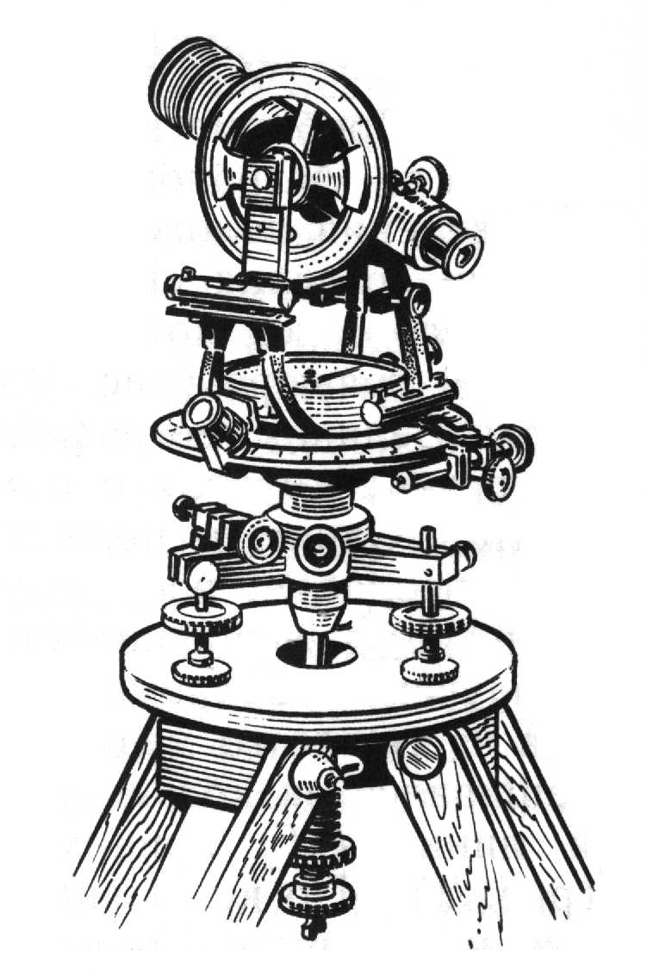
Теодолит
Наиболее совершенным угловым инструментом, применяющимся в настоящее время для выполнения геодезических работ, является теодолит, состоящий из двух лимбов, расположенных в вертикальной и горизонтальной плоскостях, что позволяет измерять вертикальные и горизонтальные углы одновременно. На вертикальном лимбе имеется зрительная труба, с помощью которой алидады вертикального и горизонтального лимбов наводятся на объект наблюдения. Точность измерения углов при этом составляет доли минуты.
Notes:
В режиме слайдов ответы появляются после кликанья мышкой

Slide 9
Вопрос 1
Что принимается за единицу измерения величины угла?
Ответ: За единицу измерения углов принимается угол, составляющий одну сто восьмидесятую часть развернутого угла.
Notes:
В режиме слайдов ответы появляются после кликанья мышкой

Slide 10
Вопрос 2
Что такое: а) градус; б) минута; в) секунда?
Ответ: а) Одна сто восьмидесятая часть развернутого угла;
б) одна шестидесятая часть градуса;
в) одна шестидесятая часть минуты.
Notes:
В режиме слайдов ответы появляются после кликанья мышкой

Slide 11
Вопрос 3
Что показывает градусная величина угла?
Ответ: Градусная величина угла показывает, сколько раз угол в один градус и его части укладываются в данном угле.
Notes:
В режиме слайдов ответы появляются после кликанья мышкой

Slide 12
Вопрос 4
Каким свойствам удовлетворяет градусная величина угла?
Ответ: Градусная величина угла удовлетворяет следующим свойствам:
Свойство 1. Градусные величины равных углов равны.
Свойство 2. Градусная величина суммы углов равна сумме их градусных величин.
Notes:
В режиме слайдов ответы появляются после кликанья мышкой

Slide 13
Упражнение 1
На рисунке найдите величины углов:
а) AOB;
б) AOC;
в) AOD;
г) BOC;
д) BOD;
е) COD.
Ответ: а) 60^{о};
б) 90^{о};
в) 130^{о};
г) 30^{о};
д) 70^{о};
е) 40^{о}.
Notes:
В режиме слайдов ответы появляются после кликанья мышкой

Slide 14
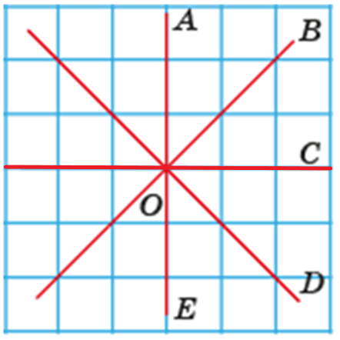
Упражнение 2
Найдите градусную величину угла: а) AOC; б) AOB; в) AOD; г) AOE; д) BOD; е) BOC; ж) BOE.
Ответ: а) 90^{о};
б) 45^{о};
в) 135^{о};
г) 180^{о};
д) 90^{о};
е) 45^{о};
ж) 135^{о}.
Notes:
В режиме слайдов ответы появляются после кликанья мышкой

Slide 15
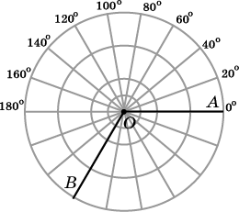
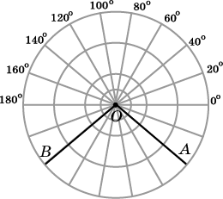
Упражнение 3
Найдите величину угла AOB, изображенного на рисунке:
а) б)
Ответ: а) 120^{о};
б) 100^{о}.
Notes:
В режиме слайдов ответы появляются после кликанья мышкой

Slide 16
Упражнение 4
На клетчатой бумаге изобразите углы, равные: а) 30^{о}; б) 45^{о}; в) 60^{о}; г) 120^{о}; д) 135^{о}; е) 150^{о}. Проверьте правильность Вашего изображения с помощью транспортира.
Notes:
В режиме слайдов ответы появляются после кликанья мышкой

Slide 17
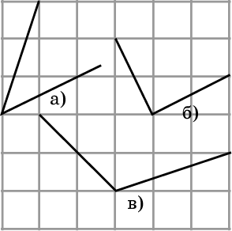
Упражнение 5
Изобразите углы, равные данным на рисунке. С помощью транспортира найдите их приближенную градусную величину.
Ответ: а) 45^{о};
б) 90^{о};
в) ~117^{о}.
Notes:
В режиме слайдов ответы появляются после кликанья мышкой

Slide 18
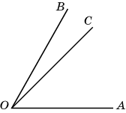
Упражнение 6
Луч ОС лежит внутри угла АОВ, равного 60^{о}. Найдите угол АОС, если он на 30^{о} больше угла ВОС.
Ответ: 45^{о}.
Notes:
В режиме слайдов ответы появляются после кликанья мышкой

Slide 19
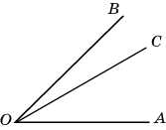
Упражнение 7
Луч ОС лежит внутри угла АОВ, равного 45^{о}. Найдите угол АОС, если он в два раза больше угла ВОС.
Ответ: 30^{о}.
Notes:
В режиме слайдов ответы появляются после кликанья мышкой

Slide 20
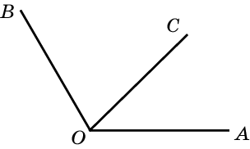
Упражнение 8
Луч ОС лежит внутри угла АОВ, равного 120^{о}. Найдите угол АОС, если он на 30^{о} меньше угла ВОС.
Ответ: 45^{о}.
Notes:
В режиме слайдов ответы появляются после кликанья мышкой

Slide 21
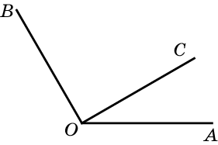
Упражнение 9
Луч ОС лежит внутри угла АОВ, равного 120^{о}. Найдите угол ВОС, если он в три раза больше угла AОС.
Ответ: 90^{о}.
Notes:
В режиме слайдов ответы появляются после кликанья мышкой

Slide 22
Упражнение 10
Какой угол образуют биссектрисы вертикальных углов?
Ответ: 180^{о}.
Notes:
В режиме слайдов ответы появляются после кликанья мышкой

Slide 23
Упражнение 11
Чему равен угол, образованный биссектрисами смежных углов?
Ответ: 90^{о}.
Notes:
В режиме слайдов ответы появляются после кликанья мышкой

Slide 24
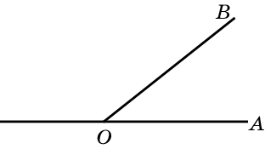
Упражнение 12
Угол AOB равен 38^{о}. Чему равен смежный с ним угол?
Ответ: 142^{о}.
Notes:
В режиме слайдов ответы появляются после кликанья мышкой

Slide 25
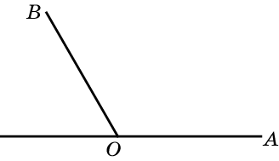
Упражнение 13
Угол AOB равен 120^{о}. Чему равен смежный с ним угол?
Ответ: 60^{о}.
Notes:
В режиме слайдов ответы появляются после кликанья мышкой

Slide 26
Упражнение 14
Один из смежных углов на 45^{о} меньше другого. Найдите эти углы.
Ответ: 67^{о}30’ и 112^{о}30’.
Notes:
В режиме слайдов ответы появляются после кликанья мышкой

Slide 27
Упражнение 15
Найдите смежные углы, если один из них в два раза больше другого.
Ответ: 120^{о}, 60º.
Notes:
В режиме слайдов ответы появляются после кликанья мышкой

Slide 28
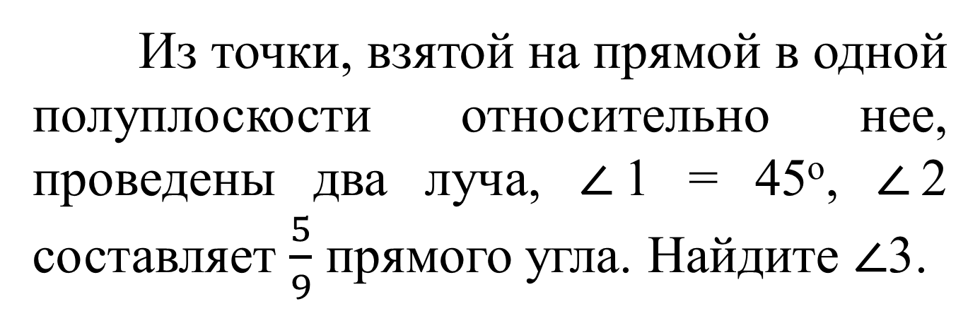
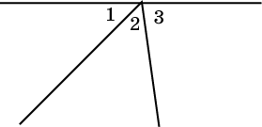
Упражнение 16
Ответ: 85^{о}.
Notes:
В режиме слайдов ответы появляются после кликанья мышкой

Slide 29
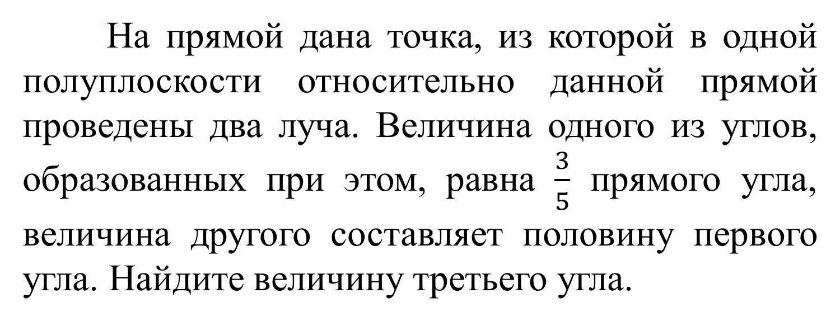
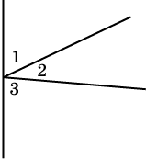
Упражнение 17
Ответ: 99^{о}.
Notes:
В режиме слайдов ответы появляются после кликанья мышкой

Slide 30
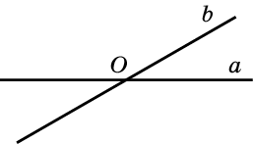
Упражнение 18
Один из углов, которые получаются при пересечении двух прямых, равен 30^{о}. Чему равны остальные углы?
Ответ: 30^{о}, 150º, 150º.
Notes:
В режиме слайдов ответы появляются после кликанья мышкой

Slide 31
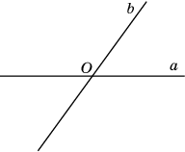
Упражнение 19
Сумма трёх углов, образованных при пересечении двух прямых, равна 306^{о}. Найдите больший из них.
Ответ: 126º.
Notes:
В режиме слайдов ответы появляются после кликанья мышкой

Slide 32
Упражнение 20
Сумма трёх углов, образованных при пересечении двух прямых, равна 300^{о}. Найдите меньший из них.
Ответ: 60º.
Notes:
В режиме слайдов ответы появляются после кликанья мышкой

Slide 33
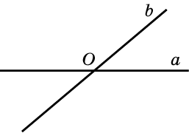
Упражнение 21
Найдите меньший из четырёх углов, образованных при пересечении двух прямых, если сумма двух из этих углов равна 280^{о}.
Ответ: 40º.
Notes:
В режиме слайдов ответы появляются после кликанья мышкой

Slide 34
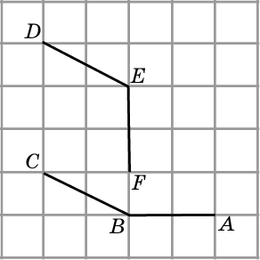
Упражнение 22
Найдите величину суммы углов, изображённых на рисунке.
Ответ: 270º.
Notes:
В режиме слайдов ответы появляются после кликанья мышкой

Slide 35
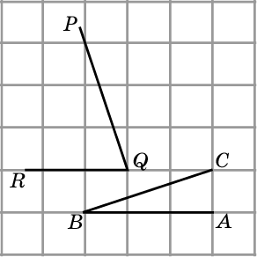
Упражнение 23
Найдите величину суммы углов, изображённых на рисунке.
Ответ: 90º.
Notes:
В режиме слайдов ответы появляются после кликанья мышкой

Slide 36
Упражнение 24
Может ли сумма трёх углов, образовавшихся при пересечении двух прямых, быть равной 150^{о}?
Ответ: Нет.
Notes:
В режиме слайдов ответы появляются после кликанья мышкой

Slide 37
Упражнение 25
Сумма трёх углов, образованных при пересечении двух прямых, равна 306^{о}. Найдите эти углы.
Ответ: 126^{о}, 126º, 54º.
Notes:
В режиме слайдов ответы появляются после кликанья мышкой

Slide 38
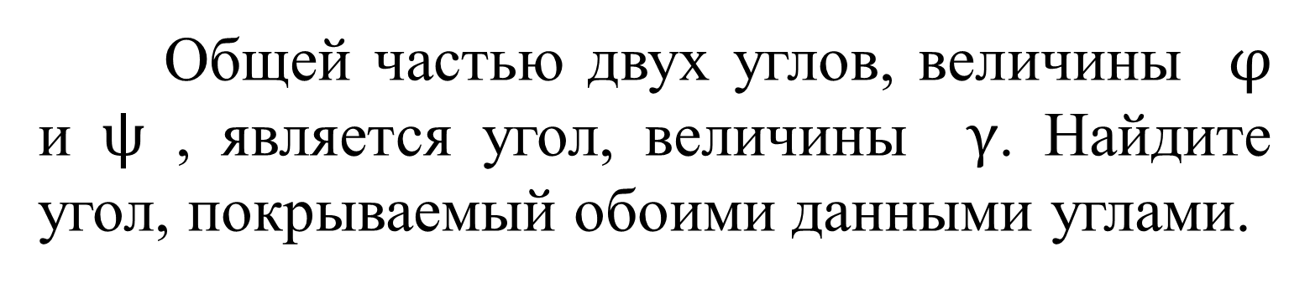

Упражнение 26
Notes:
В режиме слайдов ответы появляются после кликанья мышкой

Slide 39
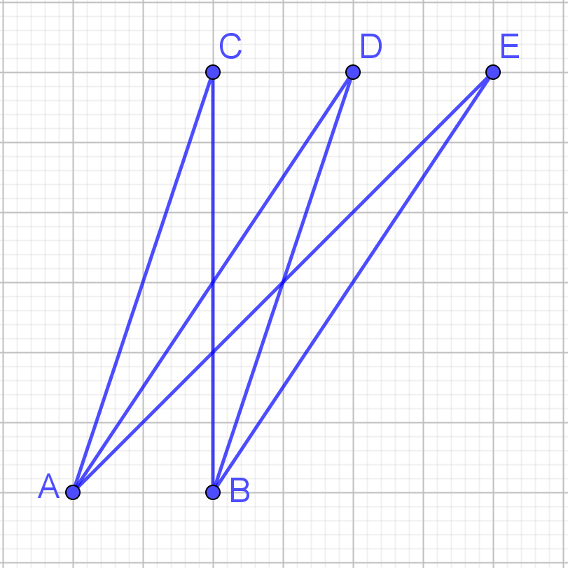
Упражнение 27*
Найдите сумму углов, изображённых на рисунке, с вершинами C, D, E.
Ответ: 45^{о}.
Notes:
В режиме слайдов ответы появляются после кликанья мышкой

Slide 40
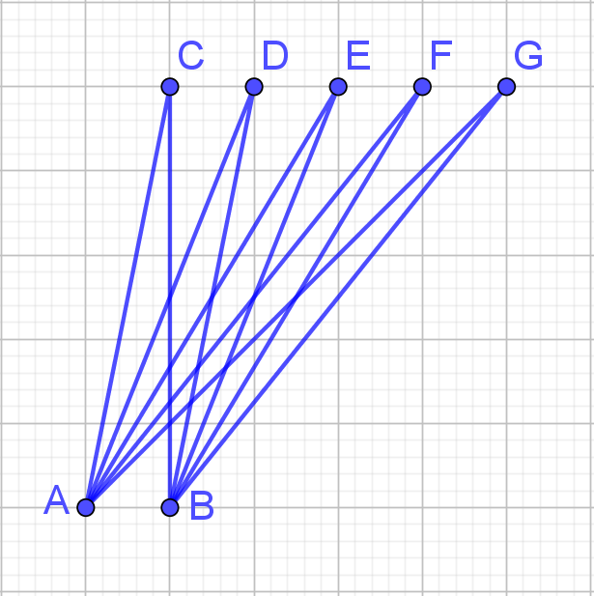
Упражнение 28*
Найдите сумму углов, изображённых на рисунке, с вершинами C, D, E, F, G.
Ответ: 45^{о}.
Notes:
В режиме слайдов ответы появляются после кликанья мышкой

